Slide 1
Благодарим за внимание!
Приятного просмотра!
Уважаемые коллеги
Для просмотра презентации просим вас включить полноэкранный режим через вкладку «Показ слайдов»

Slide 2
МКУ «Отдел культуры, архивного дела, молодежной политики и спорта администрация Зейского района
МУ «Социально-культурный центр Зейского района»
Методические рекомендации по организации и проведению социальной акции
«Позвони бабушке и дедушке»

Slide 3

День бабушек и дедушек - добродушный семейный праздник, который отмечают во всем мире. Этот день способствует укреплению взаимоотношений между поколениями, созданию семейных традиций, и учит молодое поколение уважению к старшим.

Slide 4
История создания праздника
Однажды представители цветочного бюро Нидерландов справедливо возмутились, что в мире отмечаются дни, посвященные отцам, детям, мамам, а для чествования бабушек и дедушек не выделен отдельный календарный день.
Такая инициатива пришлась всем по душе, и праздник быстро распространился и прижился в разных странах мира. Везде его отмечают по-разному, но основные задачи этого дня:
уделить внимание бабушкам и дедушкам;
приехать в гости к родственникам;
провести время и преподнести символические подарки.

Slide 5
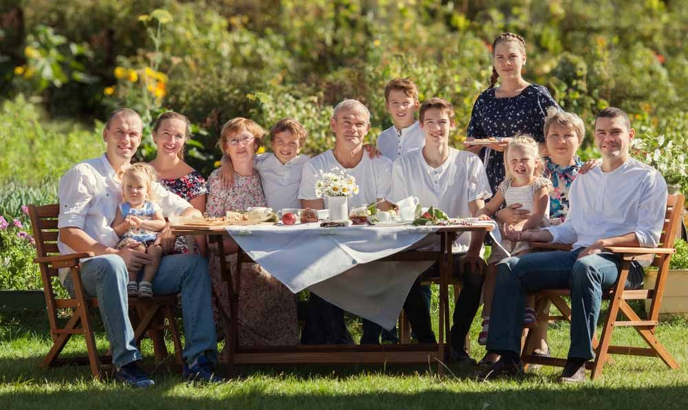
Традиции празднования в разных странах
В России День бабушек и дедушек отмечают с 28 октября 2009 года, но, несмотря на небольшую историю, он уже имеет свои традиции. В этот день принято поздравлять бабушек и дедушек, и лучшим подарком считается личный визит. Большие семьи собираются за праздничным столом, а задача бабушек - накормить гостей вкусной домашней пищей так, чтоб никто не ушел голодным.

Slide 6

День дедушек и бабушек - важный праздник для всей семьи, который следует посвятить старшим родственникам.
В связи с данным праздником предлагаем вам провести социальную акцию
«Позвони бабушке и дедушке»

Slide 7
Первоначальная подготовка
Определяем целевую аудиторию в данном случае уместно задействовать три возрастные категории: младший школьный возраст, средний школьный возраст, молодой возраст;
Определяем место проведения (в данном случае, уместно провести акцию на улице)

Slide 8
Главная задача работников культуры донести до школьников информацию о данном празднике и как он важен для пожилых людей, рассказать краткую историю возникновения праздника, затем попросить совершить звонок бабушке или дедушке поздравить с праздником и сказать слова любви.
Данный вид поздравления записывается на камеру, после все поздравления монтируется в один ролик.

Slide 9

Фотографии и видео-материалы
Фотографии и видео материалы (съемку лучше производить горизонтально) должны быть качественными, уделяйте внимание фону фотографии и видео-съемки.

